Slide 1
Docker
Présenté par : Bouzaien Malek

Slide 2
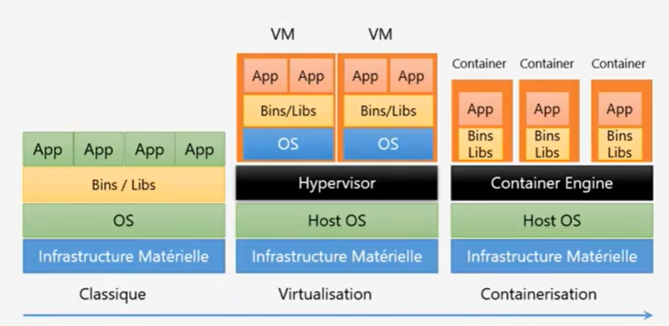
Evolution de l’infrastructure
Notes:
Infrastructure classique OS…
Grace a la virtualisation on peut installer plusieurs OS grace aux hypersieurs on peut démarrer plusieurs machines virtuelles et démarrer dans chacune des applications système lourd démarrage prend du temps utilisations des ressources consommations
Containerisation : Hpst OS au lieur d’installer un hypersviseur on installe un container engine(docker) moteur de containeur. On va virtualiser les application c a d créer des contenaires chaque containeur contient une application avec ses dépendances isoler l’application dans son environnement c a d on peut l’exécuter n’importe ou
Évolution depuis quelques années

Slide 3
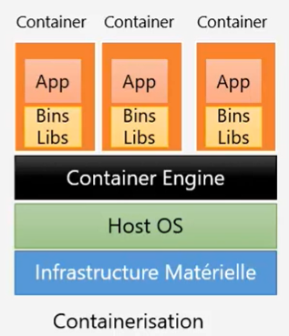
Container
Enveloppe permettant de packager une application avec juste ce dont elle a besoin pour fonctionner.
Peut être déployé tel quel dans n’importe quelle machine disposant d’un Container Engine avec différents environnement(Dev, Test, Prod)
Utilise le Kernel de l’OS Hôte.
A son propre espace de processus et sa propre interface réseau.
Isolé de l’hôte, mais exécutée directement dessus.
Permet de décomposer l’infrastructure applicative en petits éléments légers facile à déployer et à réutiliser.
Créer un conteneur pour chaque application.
Notes:
Containeur utilise un seul OS utilise le kernel hote pour accéder aux ressources matérielles . On n’a pas besoin de plusieurs OS
Il gère ses propres ressources chaque containeur.
Avec les conteneurs on crée un conteneur pour chaque application

Slide 4
Pourquoi utiliser les Containers
Meilleurs performances que les VM (Démarrage instantané).
Portabilité d’un environnement à l’autre (Multi cloud).
Cohérence entre les environnements Dev, Test et Prod.
Permet de modulariser facilement l’application.
Gérer l’héritage technique (Ancienne application) grâce à l’isolation.
Notes:
Démarrage rapide meilleure utilisation de la RAM CPU consomme moins
Multi plates formes
Tous les Clouds support quand vous développer une application vous la mettez dans un cloud après on peut la déployer n’importe ou
Les environnements dev test prod cohérent
Mettre l’application sous forme de module
On peut faire fonctionner l’ancienne er la nouvelle application en meme temps

Slide 5
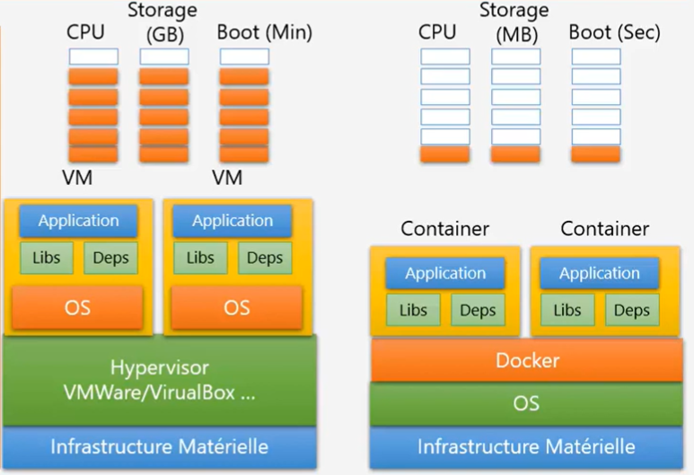
Containers vs Virtual Machines
Machine virtuelle :
Permet de virtualiser une machine physique.
Chaque VM a son propre OS.
Une VM consomme beaucoup de ressources (CPU, Stockage) et prend assez de temps pour booter (quelques minutes).
Conteneur
Permet de créer un environnement d’exécution des applications.
Les conteneurs utilisent le même OS.
Tous les conteneurs utilise le même Kernel (Linux), consomme peu de ressources, boot rapide (quelques secondes)
Notes:
Chaque MV a son propre OS boot
Pour les conteneurs un seul os un moteur de conteneur et a partir du quel on peut démarrer les conteneurs
Chaque conteneur contient une application et contient tous ce qu’ a besoin pour fonctionner. On ne cherche pas les versions des dépendances ni la versions des logiciels il y a tous les outils nécessaires pour faciliter le déploiement
Consomme moins de ressources

Slide 6
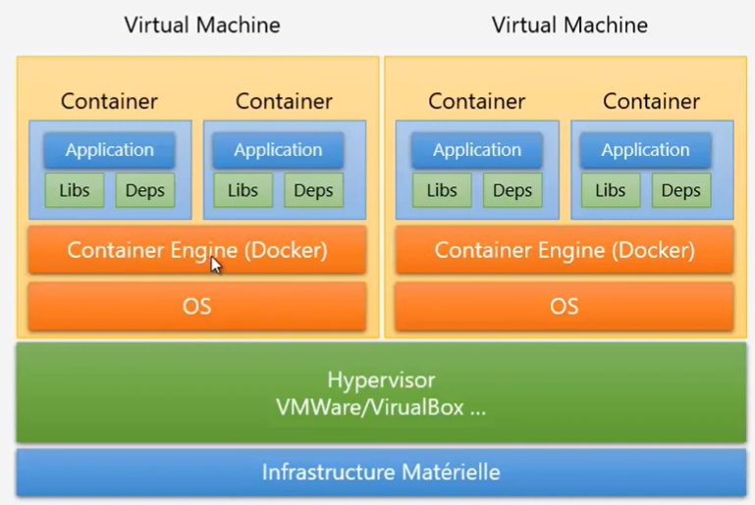
Utiliser des conteneurs dans des Machines virtuelles.
Docker ne vient pas pour remplacer les machines virtuelles.
Dans la pratique on utilise les deux :
Les machines virtuelles pour virtualiser les machines.
Utiliser Docker pour isoler les environnements d’exécution des applications dans des machines virtuelles.
Ceci pour tirer le bénéfice des technologies

Slide 7
Histoire des conteneurs
Conteneur = unité de transport intermodal.
Virtualisation de processus :
UNIX chroot (1979-1982)
BSD Jail (1998)
Parallels Virtuozzo (2001)
Solaris Containers (2005)
Linux LXC (2008)
Docker (2013) (basé sur LXC)

Slide 8
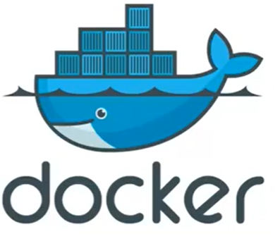
C’est quoi Docker
Docker permet de créer des environnements (appels containers) de manière à isoler des applications.
Il permet d’empaqueter une application ainsi que les dépendances nécessaires dans un conteneur virtuel isolé qui pourra être exécuté sur n’importe quelle machine supportant docker.
Docker est un logiciel libre qui permet le déploiement d’applications sous la forme de conteneurs logiciels.
L’origine de docker est :
Au départ, société française et maintenant basée à San Francisco.
dotCloud : un PaaS avec un container engine écrit en python.
En 2012 : Réécriture le langage GO.
Réaction très positive de la communauté.
dotCloud change de nom pour Docker.
En 2014, Levée de fonds : 40 millions $.
En 2015 , Levée de fonds : 95 millions $.

Slide 9
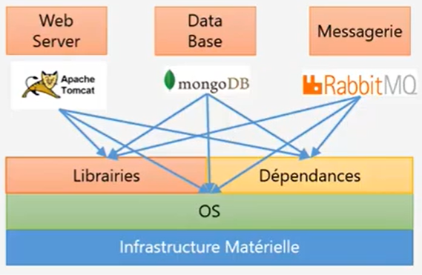
Problèmes de déploiement des applications
Pour une application utilisant différentes technologies (services), des problèmes sont posés au moment du déploiement en production.
Compatibilité des applications avec les OS
Installer les dépendances et les librairies requises avec les bonnes versions pour chaque service.
Installer les différents environnements :
Dev
Test
Prod
Ce qui prend beaucoup de temps pour déployer les applications.
Avec des conflits entre les développeurs et les opérationnels (Administrateurs Systèmes)
Notes:
Vous avez une application il vous faut un tomcat un sgbd un serveur de messagerie etc
Pour ce genre d’applications l’administrateur Système devra installer tous cette environnement pour qu’elle fonctionne
l’administrateur Système a bcp de travail a faire il doit installer pour chaque applications ses exigences logicielles et différentes versions ….
Et il y a des surprises

Slide 10
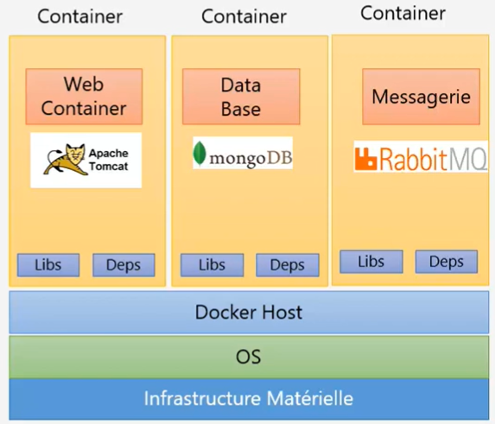
Solution : conteneurs d’applications
Embarquer les applications dans des conteneurs.
Exécuter chaque service avec ses propres dépendances dans des conteneurs séparés.
Notes:
Le développeur paquateger son application dans un conteneur
L administrateur système déploie les conteneurs
Il n y aura plus le pb des versions des librairies

Slide 11
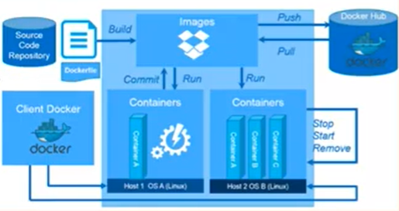
Architecture globale Docker
Le développeur crée un fichier Dockerfile contenant les commandes que docker va exécuter pour construire une image docker de cette application.
$ docker build
L’image docker contient tout ce dont l’application a besoin pour s’exécuter correctement.
$ docker push image_name
Pour télécharger une image docker d’une application dans Host Docker, il suffit d’utiliser.
$ docker pull image_name
La création et l’exécution d’un conteneur d’une application se fait par instanciation et exécution de l’image en utilisant :
$ docker run image_name
Avec docker run, si l’image n’existe pas dont le host, elle va procéder au téléchargement celle-ci d’ne créer et exécuter un conteneur docker.
Docker se compose de :
Docker Engine qui perlet de créer le Host Docker sur une mahcine Linux (Docker daemon).
Un client Docker qui peut se trouver dans n’importe quelle autre machine et qui est connecté à Docker Engine via différents connecteurs par dockerd (socket, REST API, ets.)
Notes:
Le principe est le suivant
On développe une application
On crée un docker file pour décrire les dépendances dont l’application a besoin
On crée l’image de l’application avec docker build
Une fois l’imager est générée par docker on peut la publier dans docker register ou docker hub public push
On veut utiliser cette application on fait docker pull
Une fois on a l’image pour l’exécuter on fait un docker run
Docker run crée une instance de l’image c a d démarrer l’application dans un conteneur elle tous ce qu’il faut pour démarrer et fonctionner convenablement

Slide 12
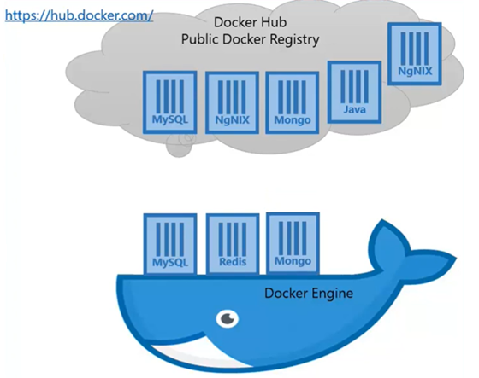

Docker => Docker Hub
Notes:
Docker run permet de démarrer mysql dans votre docker engine de manière isolé
On donne des noms aux conteneurs pour les différencier

Slide 13
Image vs Container
Une image docker est juste un fichier package représentant la Template des conteneurs. Elle définit la structure du conteneur en englobe l’application containérisée de ses dépendances.
Un Conteneur représente une instance d’une image. Un conteneur est exécuté par le Docker Host. Ce qui implique l’exécution de l’application qu’il transporte dans un environnement isolé fourni par le conteneur.

Slide 14
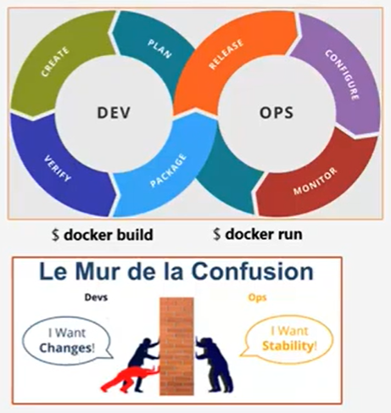
Docker contribue à instaurer la culture DevOps
Sans Docker :
Le développeur
Développe l’application.
Génère le package de l’application à déployer (App war)
Envoie à l’opérationnel (Administrateur système)
App war
Un descriptif des dépendances qu’il faut installer et configurer pour que l’application s’exécute normalement.
L’opérationnel
Doit se débrouiller pour satisfaire les exigences de l’application.
Pour chaque mise à jour, c’est toujours les mêmes histoires qui se répètent.
Ce qui rend la vie dur au administrateur systèmes (Opérationnels).
Ce qui crée beaucoup de conflits entre les développeurs qui tentent d’améliorer constamment les applications et les opérationnels qui doivent redéployer les mises à jour.
Avec Docker :
Le développeur
Développe l’application
Construit une image docker de son application contenant toutes les dépendances sont l’application a besoin.
Publie l’image docker dans le registre docker.
L’opérationnel déploie l’application en instanciant à partir de l’image docker récupérée à partir du repository docker.
Notes:
Docker est l’un des outils qui aidera a instaurer la culture devops

Slide 15
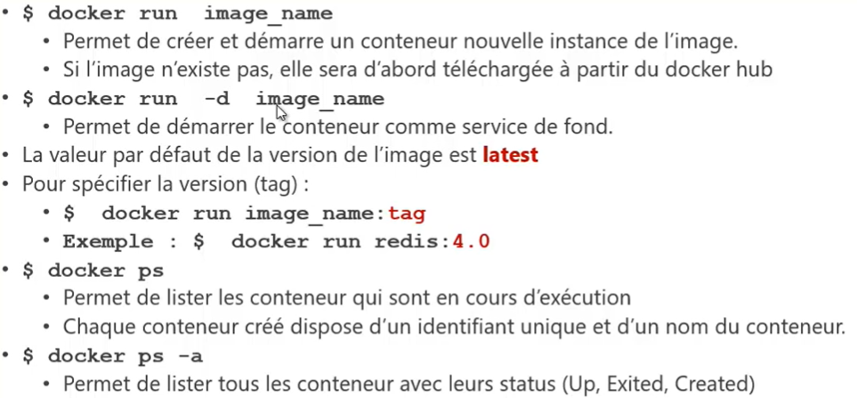
Commandes de base docker : run et ps

Slide 16
Instruction de Dockerfile
A Dockerfile uses the following commands for building the images :
ADD : Copy files from a source on the host to the containers own file system at the set destination
CMD : Exécute a specific command within the container.
ENTRYPOINT : Set a default application to be used every time a container is created with the image.
ENV : Set environment variables.
EXPOSE : Expose a specific port to enable networking between the container and the outside world.
FROM : Define the base image used to start the build process.
MAINTAINER : Define the full name and email address of the image creator.
RUN : Central executing directive for Dockerfiles.
USER : Set the UID (the username) that will run the container.
VOLUME : Enable access from the container to a directory on the host machine.
WORKDIR : Set the path where the command defined with CMD is to be executed.

Slide 17
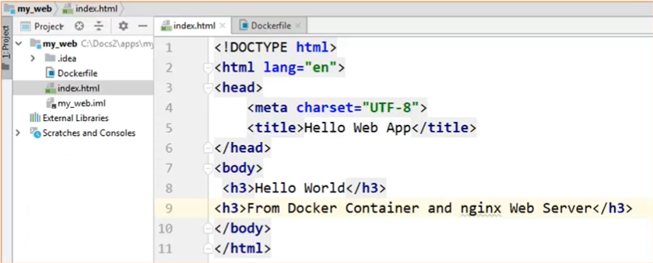


Créer une image Docker

Slide 18
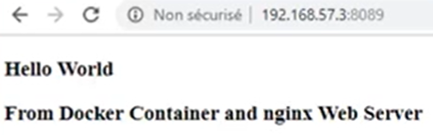
Créer une image Docker
FROM nginx : mon image va se baser sur nginx
COPY index.html /usr/share/nginx/html : pour déployer mon application dans nginx il faut copier le fichier index.html dans le dossier utilisé par défaut par nginx pour déployer les applications.
EXPOSE 80 : exposer l’application sur le port 80

Slide 19
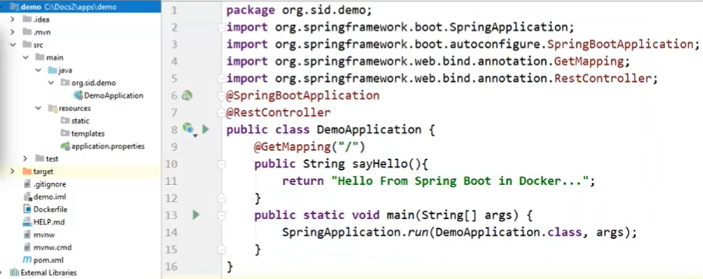
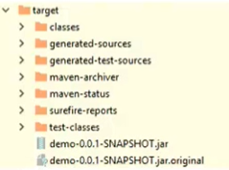


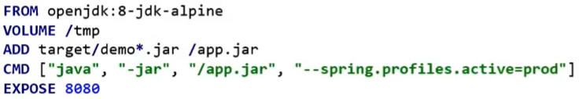
Créer une image Docker

